Slide 1

[내부자료]
android_build
2024.07.
다이렉티드코리아
김수현

Slide 2
목차
준비 과정
repo
download source code
가상환경 설정
Dockerfile
Docker build
image create
container create
Docker 추가 설정
source code build
build
u-boot
clang
kernel
Android
update
Package

Slide 3
준비 과정
repo
wget 'https://storage.googleapis.com/git-repo-downloads/repo' -P /tmp/
sudo cp /tmp/repo /usr/local/bin/repo
sudo chmod +x /usr/local/bin/repo
Download source code
mkdir rock-android12
rock-andrdoid12 폴더 만들기
cd rock-android12
위치 변경
repo init -u https://github.com/radxa/manifests.git -b Android12_RK3588_Radxa_rk12 -m rockchip-s-release.xml
repo sync -d -j8

Slide 4
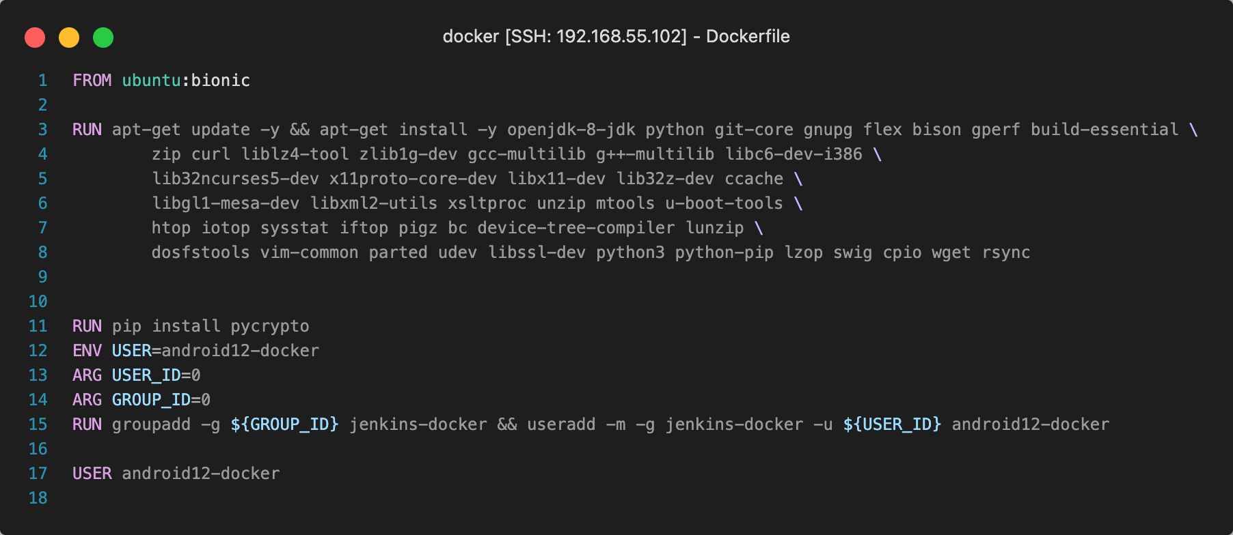
가상환경 설정
Dockerfile
Dockerfile은 docker에서 image를 생성하기 위한 용도로 작성한 파일
ubuntu version : bionic (18.04)
Run : update, 주요 package 설치
ARG : Dockerfile build 시 user_id 와 group_id 인자 기입
USER : container 안에 명령을 실행할 user의 이름

Slide 5
가상환경 설정
Docker build
Image create
docker build -t android-builder:12.x --build-arg USER_ID=1000 --build-arg GROUP_ID=1000 .
Dockerfile의 내용을 기반으로 image build
USER_ID : id –u 확인
GROUP_ID : id –g 확인
Container create
docker create --privileged -it -v /home/suhyeon/rock-android12:/rock-android12 --name build1 android-builder:12.x /bin/bash
-v 옵션 : docker의 volume 옵션으로 cotainer의 데이터와 외부(local) 데이터를 공유할 수 있는 기능
Containter status
docker ps –a
Container start
docker start build1
Container execute
docker exec --privileged -it build1 /bin/bash
root계정 execute
docker exec -u 0 --privileged -it build1 /bin/bash

Slide 6
Docker 추가 설정
Lz4 버전 변경
source code build 오류 발생으로 변경
Container execute의 root계정으로 실행
docker 안에서 실행
git clone https://github.com/lz4/lz4.git
cd lz4
make
make install
mv /usr/bin/lz4 lz4_old
mv lz4/programs/lz4 /usr/bin/lz4

Slide 7
build
build
source rock-android12/build/envsetup.sh
android12의 환경을 envsetup.sh 실행하여 적용
lunch RadxaRock5B-userdebug
lunch -> 6 번 (RadxaRock5B-userdebug)
RadxaRock5B-userdebug 의 환경설정 출력
PLATFORM_VERSION_CODENAME=REL
PLATFORM_VERSION=12
TARGET_PRODUCT=RadxaRock5B
TARGET_BUILD_VARIANT=userdebug
TARGET_BUILD_TYPE=release
TARGET_ARCH=arm64
TARGET_ARCH_VARIANT=armv8-a
TARGET_CPU_VARIANT=generic
TARGET_2ND_ARCH=arm
TARGET_2ND_ARCH_VARIANT=armv8-a
TARGET_2ND_CPU_VARIANT=generic
HOST_ARCH=x86_64
HOST_2ND_ARCH=x86
HOST_OS=linux
HOST_OS_EXTRA=Linux-6.5.0-41-generic-x86_64-Ubuntu-22.04.4-LTS
HOST_CROSS_OS=windows
HOST_CROSS_ARCH=x86
HOST_CROSS_2ND_ARCH=x86_64
HOST_BUILD_TYPE=release
BUILD_ID=SQ3A.220705.003.A1
OUT_DIR=out

Slide 8
build
./build.sh -UACKup
-U : uboot
idbloader.img
uboot.img
-A : android
dtbo.img
resource.img
boot.img
recovery.img
super.img
vbmeta.img
misc.img
uboot.img
*loader*.bin
idbloader.img
config.cfg
baseparameter.txt
-C : clang
toolchain 환경설정
-K : kernel
boot.img
resource.img
zboot.img
resource.img
-u : update
update.img
gpt.img
-p : package
IMAGE

Slide 9
uboot
./build.sh -U
uboot 실행 옵션 : -U
$BUILD_UBOOT = true
./u-boot/make.sh $UBOOT_DEFCONFIG
$UBOOT_DEFCONFIG = rk3588
make.sh
process_args()
make ${ARG_BOARD}_defconfig ${OPTION}
${ARG_BOARD} = rk3588
make PYTHON=python2 CROSS_COMPILE=${TOOLCHAIN} all --jobs=${JOB} pack_images
pack_idb_imgage
./tools/mkimage -n ${PLAT} -T rksd -d ${TPL_BIN}:${SPL_BIN} idbloader.img
PLAT = rk3588
TPL_BIN = rkbin/bin/rk35/rk3588_ddr_lp4_2112MHz_lp5_2736MHz_v1.08.bin
SPL_BIN = rkbin/bin/rk35/rk3588_spl_v1.11.bin
idbloader.img
fpack_fit_image ${ARG_LIST_FIT}
ARG_LIST_FIT =“${ARG_LIST_FIT} --ini-trust ${INI_TRUST} --ini-loader ${INI_LOADER}”
INI_TRUST = /rock-android12/rkbin/RKTRUST/RK3588TRUST.ini
INI_LOADER = rock-android12/rkbin/RKBOOT/RK3588MINIALL.ini
uboot.img

Slide 10
clang
$KERNEL_VERSION = "5.10“
BUILD_KERNEL_WITH_CLANG=true
./build.sh -C
build kernel with Clang 실행 옵션 : -C
Clang : C, C++ 의 컴파일러 프론트엔드
$BUILD_UBOOT = true
"$KERNEL_ARCH" = "arm64"
ADDON_ARGS="CROSS_COMPILE=aarch64-linux-gnu- LLVM=1 LLVM_IAS=1“
LLVM : Low Level Virtual Machine
toolchain
clang 위치
/rock-android12/prebuilts/clang/host/linux-x86/clang-r416183b/bin

Slide 11
kernel
./build.sh -K
kernel 실행 옵션 : -K
"$BUILD_KERNEL" = true
cd $LOCAL_KERNEL_PATH
$LOCAL_KERNEL_PATH = “kenel-5.10”
make $ADDON_ARGS ARCH=$KERNEL_ARCH $KERNEL_DEFCONFIG
$ADDON_ARGS = “CROSS_COMPILE=aarch64-linux-gnu- LLVM=1 LLVM_IAS=1”
$KERNEL_ARCH = “arm64”
$KERNEL_DEFCONFIG = “rockchip_defconfig”
make $ADDON_ARGS ARCH=$KERNEL_ARCH $KERNEL_DTS.img -j$BUILD_JOBS
$KERNEL_DTS = “rk3588-rock-5b”
boot.img resource.img zboot.img
cp -rf $KERNEL_DEBUG $OUT/kernel
$KERNEL_DEBUG = kenel-5.10/arch/arm64/boot/Image
$OUT = out

Slide 12
kernel
pack_resource.sh
cd u-boot && ./scripts/pack_resource.sh ../$LOCAL_KERNEL_PATH/resource.img
usage : ./pack_resource.sh <input resource.img>
$LOCAL_KERNEL_PATH = kernel-5.10
pack_resource.sh
strings ${RSCE_OLD} | grep "RSCE" >/dev/null 2>&1
$RSCE_OLD = kernel-5.10/resource.img
append_images_to_android_img()
append_images_to_resource()
기존 resource.img를 tools를 이용하여 새로운 resource.img
cp resource.img ../$LOCAL_KERNEL_PATH/resource.img
$LOCAL_KERNEL_PATH = “kenel-5.10”

Slide 13
AOSP
AOSP
Android Open Source Project
구글에서 개발하고 유지보수를 하는 프로젝트
여러 개발자들이 이를 기반으로 custom 펌웨어 개발
AOSP는 누구나 접근할 수 있고 수정 및 배포가 가능한 안드로이드 OS의 기본 코드베이스를 제공
./build.sh -A
AOSP 실행 옵션 : -A
if "$BUILD_ANDROID" = true
if "$BUILD_OTA" = true
OTA 실행 옵션 : -o
if "$BUILD_AB_IMAGE" = true
AB Image 실행 옵션 : -B
make -j$(BUILD_JOBS)
make dist -j$(BUILD_JOBS)
./mkimage_ab.sh ota
각 img파일을 rockdev/Image-RadxaRock5b 위치로 copy
else
echo “generate ota package”
make -j$(BUILD_JOBS)
make dist -j$(BUILD_JOBS)
./mkimage.sh ota
else "$BUILD_OTA" = false
make -j$(BUILD_JOBS)

Slide 14
android
elif
mkbootfs -d $OUT/system $OUT/ramdisk | minigzip > $OUT/ramdisk.img
android 초기 ramdisk의 image 생성하는 과정
mkbootimg --kernel $OUT/kernel --ramdisk $OUT/ramdisk.img --dtb $OUT/dtb.img --cmdline “$BOOT_CMDLINE” --os_version 12 --os_patch_level $SECURITY_LEVEL --second $LOCAL_KERNEL_PATH/resource.img --header_version 2 --output $OUT/boot.img
android boot image를 생성하는 과정
"$BUILD_OTA" != true
./mkimage.sh
rockdev/Image-$TARGET_PRODUCT copy
dtbo.img
resource.img
boot.img
recovery.img
super.img
vbmeta.img
misc.img
uboot.img
*loader*.bin
idbloader.img
config.cfg
baseparameter.txt

Slide 15
update
./build.sh -u
UPDATE_IMG 실행 옵션 : -u
$BUILD_UPDATE_IMG = true
cp -f $IMAGE_PATH/* $PACK_TOOL_DIR/rockdev/Image/
PACK_TOOL_DIR = RKTools/linux/Linux_Pack_Firmware
IMAGE_PATH = rockdev/Image-$TARGET_PRODUCT
$TARGET_PRODUCT = RadxaRock5b
cd $PACK_TOOL_DIR/rockdev && ./mkupdate.sh $TARGET_BOARD_PLATFORM Image
mkupdate.sh
vendor_id_map["rk3588"]="-RK3588"
$TARGET_BOARD_PLATFORM = RK3588
Image = IMAGE_PATH
IMAGE_PATH = rockdev/Image-RadxaRock5b
update.img 파일 생성
android-gpt
./android-gpt.sh
idbloader.img 로 gpt.img 생성
rockdev/Image-RadxaRock5b로 이동

Slide 16
Package
./build.sh -p
package 실행 옵션 : -p
“$BUILD_PACKING" = true
cp $IMAGE_PATH/* $STUB_PATH/IMAGES
$IMAGE_PATH = rockdev/Image-$TARGET_PRODUCT
$STUB_PATH = Image /“$TARGET_PRODUCT”_"$BUILD_VARIANT"_"$KERNEL_DTS"_"$BUILD_VERSION"_"$DATE
.repo/repo/repo forall -c "$PROJECT_TOP/device/rockchip/common/gen_patches_body.sh"
모든 repository에서 gen_patches.body.sh 를 실행
.repo/repo/repo manifest -r -o out/commit_id.xml
현재 manifest 파일의 모든 repository 의 커밋 ID를 포함한 정보를 commit_id.xml 파일로 출력

Slide 17
package
$BUILD_ANDROID= false
mkbootfs -d $OUT/system $OUT/ramdisk | minigzip >$OUT/ramdisk.img
android 초기 ramdisk의 image 생성하는 과정
mkbootimg --kernel $OUT/kernel --ramdisk $OUT/ramdisk.img --dtb $OUT/dtb.img --cmdline "$BOOT_CMDLINE" --os_version 12 --os_patch_level $SECURITY_LEVEL --second $LOCAL_KERNEL_PATH/resource.img --header_version 2 --output $OUT/boot.img
android boot image를 생성하는 과정
$BUILD_OTA != true
./mkimage.sh
rockdev/Image-$TARGET_PRODUCT copy
dtbo.img
resource.img
boot.img
recovery.img
super.img
vbmeta.img
misc.img
uboot.img
*loader*.bin
idbloader.img
config.cfg
baseparameter.txt

Slide 18
Image
uboot
kernel
android
update
package
idbloader.img
resource.img
baseparameter.img
dtbo.img
resource.img
boot.img
recovery.img
super.img
vbmeta.img
misc.img
uboot.img
idbloader.img
update.img
IMAGE
uboot.img
boot.img
zboot.img
gpt.img
idbloader.img

